Slide 1
Köszöntök mindenkit!!

Slide 2
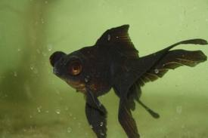
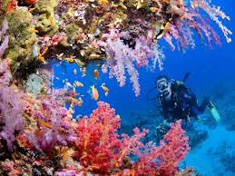
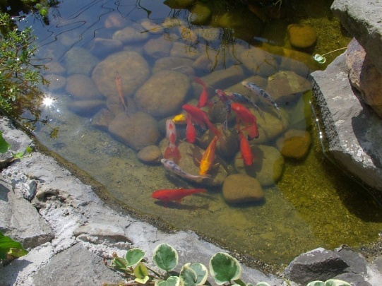
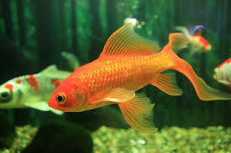
A halak világa
MINDENKIT KÖSZÖNTÖK!!
Egy kis előadást szeretnék előadni a halakról. több hal fajta is létezik földünk pontjain.
vannak díszhalak amit hobiból tartunk vagy meg figyelésre ilyesmikre de vanak
olyan halak amit megeszünk mint PL: a húsát ezek az ilyan halak : 10 hal fajról fogok
mondani ami hazánkban honos PL:
Notes:
MINDENKIT KÖSZÖNTÖK!!
Egy kis előadást szeretnék előadni a halakról. több hal fajta is létezik földünk pontjain.
vannak díszhalak amit hobiból tartunk vagy meg figyelésre ilyesmikre de vanak
olyan halak amit megeszünk mint PL: a húsát ezek az ilyan halak : 10 hal fajról fogok
mondani ami hazánkban honos PL:

Slide 3

Guppi hal

Slide 4
Molly

Slide 5
Akvárium

Slide 6
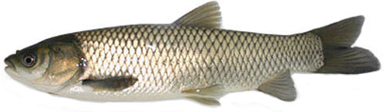
Amur
- AMUR: Nevét az amur folyóról kapta . Oroszország és Kína határfolyólyáról melynek
középső és alsó szakaszán elterjedt . Gazdasági szempontból nagy jelentőségű halunk
60 évig is elél 1,5 ( egy és fél méter ) hosszúságát elérgeti meg az 50 kg -os súlyt is
tápláléka a zooplanktom.
Notes:
- AMUR: Nevét az amur folyóról kapta . Oroszország és Kína határfolyólyáról melynek
középső és alsó szakaszán elterjedt . Gazdasági szempontból nagy jelentőségű halunk
60 évig is elél 1,5 ( egy és fél méter ) hosszúságát elérgeti meg az 50 kg -os súlyt is
tápláléka a zooplanktom.

Slide 7
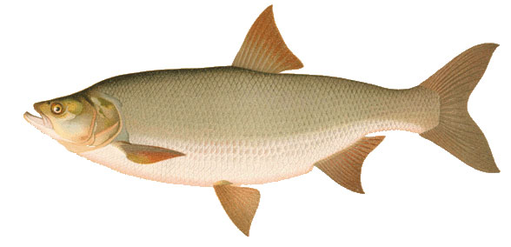
Balin
-BAlIN: Békés fajtájának meghazudtolója,
mert hiába tartozik a pontyfélék családjába mégis ragadozó.
Izmos és nagy testén vörhenyes uszonyok vannak amik az ívási idő alatt kivörösödnek.
A háta sötétzöld néha arany vagy ezüst szinárnyalatokkal.
Az testének oldalai ezüstfehér színben csillognak és a hasa fehér.
Szemei kicsik de látása igen jó és szája fogatlan, felfelé nyíló.
Kisebb méretű pikketyeit a sötét szélük jellemzi.
A balin rendkívül érzékeny a szennyeződésekre és a természeti változásokra.
Szinte egész Európában megtalálható Dánián és Anglián kívül
ahol a balin teljesen kipusztult. Kelet Ázsiában is honos és Iránban is
sikeresen honosították. Előfordul a félig sós vizekben is.

Slide 8
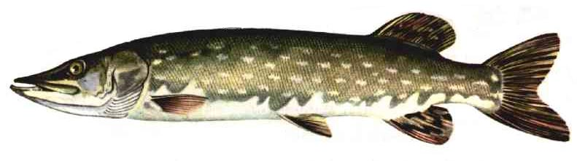
Csuka
-CSUKA: Lapos fejő őshonos ragadozóhal ami szinte valamennyi édesvízünkben megtalálható
a hegyvidéki patakok kivételével. Teste hosszúkás és erőteljes,
a pikkelyek aprók, melyek átterjednek a fejre és a farokúszóra is.
Színét meghatározza környezete és vizenként nagyobb eltérések is lehetnek.
Hasa fehéres, úszói is tarkák. A leggyakoribb kinézet a sárgászöld, halványan csíkozott
test. Feje lapos, orra a kacsa csőrére emlékeztet.
Szája hosszúkás amiben tűéles fogak helyezkednek el.
Falánk ragadozó, áldozatára gyorsan, lesből, takarásból támad,
és ritkán hibázik. Ha mégis elvéti a támadást az első mozdulatra akkor
nem üldözi áldozatát. Szájából, kissé hátra, befelé hajló fogai közül
nincs menekvés Nagyobb példányai esetlegesen, ritkán fürdőzőket is megharaphatnak,
sekélyebb vizekben.

Slide 9
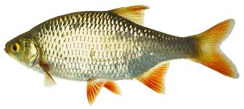
Dévérkeszeg
DÉVÉRKESZEG : A legismertebb keszegfajtánk és általában a ponty közelében lábatlankodik.
Magas és lapos testforma jellemzi. A fiatalabb példányok színe ezüstös
a felnőtteké világosabb barna árnyalatú. Orra legömbölyödik és szája csúcsos.
Európában szinte mindenhol megtalálható és csapatosan él.
Testhossz és tömeg
Elérheti a 70 cm hosszúságot
és az 5-6 kg-os súlyt bár a 2 kg-os példányok is már nagynakszámítanak a hazai vizekben.
Szaporodás
3-4 éves korára lesz ivarérett és összeívhat más keszegfélékkel.
Ívása áprilistól júniusig tart. Ívás előtt az ivarérett állatok bőrén feltűnő,
vaj fehér, apró szemölcsök, nászkiütések jelennek meg melyet a halászok dorozsmának
neveznek. Csapatosan ívnak de más halaktól eltérően ilyenkor nagyon félénkek, ezért horgászatuk nagyobb eredménnyel jár
június végétől.
Horgászati szabályozás
Tilalmi idő és méretkorlátozás alá nem esik.
Táplálkozás
Zooplankton, árvaszúnyoglárvák, rovarok, alsóbbrendű rákfélék, növények.
A nagyobb példányok néha kis hallal is táplálkoznak.

Slide 10
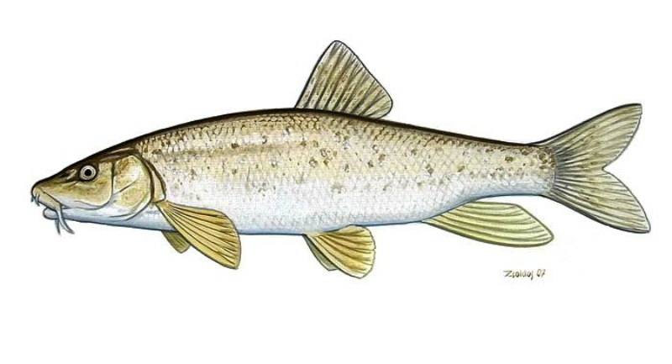
Márna
- MÁRNA: Nyílthólyagu halak rendjének pontyfélék családjába tartozó halnem.
A márna Európa számos édesvizében őshonos,
számos példánya él még Ázsiában illetve a Távol-Keleten.
Hazánk vizeiben két faja él, egyik a rózsás márna a másik a Petényi márna.
A Petényi márna tiszta vizű patakokban él, nevét Petényi János Salamonról kapta.
A rózsás márnától igen könnyű megkülönböztetni,
mert a farok alatti úszója eléri a farok úszó vonalát.
Sebes folyású, oxigénben gazdag, mély vizeket kedveli.
A teste izmos, nyúlánk és hengeres, oldalról enyhén lapított.
A szája alsó állású 2 pár bajuszszállal és húsos ajakkal.
Zöldesbarna a háta és zöldes-fehéres testén apró pikkelyek vannak.
A hasa sárgásfehér, úszói vöröses színűek.
Az ún. márna szinttáj jellemzője a kavicsos aljzat,
közepes átlátszóság, gyors áramlású szakaszok.

Slide 11
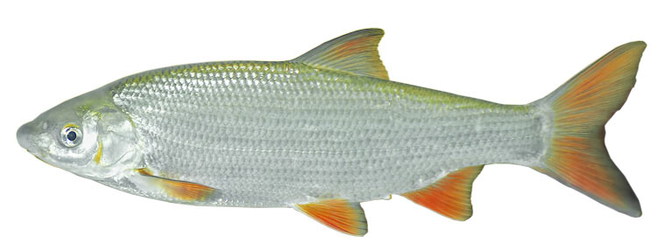
Paduc
-PADUC: A pontyfélék családjába tartozó paducot áramvonalas,
megnyúlt testéről,
lekerekített orráról, egyformán ívelt hátáról és hasáról lehet megismerni.
Alsó állású kicsi szája jelzi, hogy táplálékát az aljzatról szedegeti.
Szeme viszonylag nagyok és erős szaruréteggel borított ajkai vésőszerűek.
A közepes hosszúságú, magas hát- és a hasúszójának kezdete egybeesik.
Mellúszója hosszú és farokúszója mélyen kivágott.
Teste ezüstös csillogású közepes nagyságú pikkelyekkel,
a mellúszói narancsvörösek. Háta feketészöld és a hasa fehér.
Kitűnő látása van és kékes árnyalatú orrával érzékeny a szaglása.
Télen is táplálkozik, ilyenkor a folyók mélyebb részeibe húzódik vissza.
Csapatokban keresi táplálékát és a csapatok azonos méretű egyedekből állnak.
Folyóinkban (Tisza, Duna, Hernád, Sajó, Maros, Körösök stb.)
őshonos, szinte mindenütt előfordul és különösen kedveli a gyors folyású oxigéndús
részeket ahol a márnával békésen együtt él. Európában Skandinávia és a Brit-szigetek
kivételével mindenütt megtalálható. A kemény aljú medrek fölött érzi jól magát és
csoportosan tartózkodik a folyók mélyebb részeiben.
Nyaranként a paduccsapat előszeretettel felkeresi a kőfalak melletti sekélyebb vizeket.

Slide 12
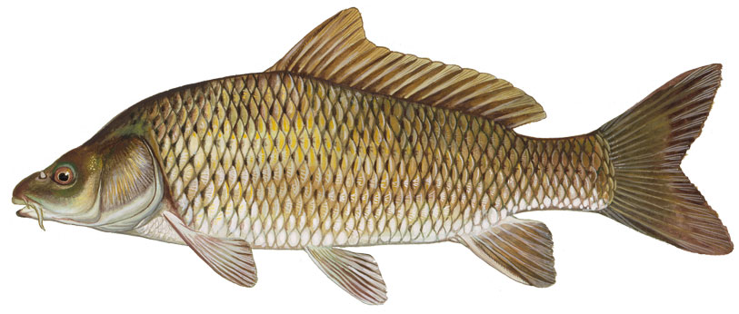
Ponty
-PONTY: Legismertebb és legnépszerűbb halunk.
Előfordulása különböző testformákkal és színekkel az élőhely és életviszonyok szerint.
Szereti a náddal szegélyezett, jól felmelegedő, iszapos aljzatú sekélyebb tavakat és lassan folyó vizeket.
Szája körül 2 pár bajuszszálat visel,
az egyiket a felső ajakon, a másikat a szájszegletben.
A bajusz által könnyen megkülönböztethető a kárásztól.
Három sorban elhelyezett öt garatfog, a hát és alsóúszóban lévő erős bognártüske jellemzi.
Az életmódjára az állandóan vándorló, folyamatos táplálékkereső életmód a legjellemzőbb.
Előfordul enyhén sós vizekben is (brack) de alapvetően édesvizi hal.
Eredetileg Ázsiából származik de ezt többen cáfolják.
Alakváltozatai közé tartozik a pikkely nélküli bőrponty és a csak néhány pikkelyt viselő
tükörponty. Ritkább változata a hazánkban veszélyeztetett
állatfajták közé tartozó nyurgaponty. Tudományos neve a görög küprinosz
(cyprinos) és a latin karpio (carpio) szavakból állt össze. Mindkettő szó jelentése ponty.
Japánul a koi szó pontyot jelent.
Testhossz és tömeg
55-70 cm ivarérett korában és 5-8 kg súlyú.
Háromnyaras korára kedvező feltételek mellett elérheti a 40 centiméteres hosszúságot és az 1-2 kilogrammos súlyt.
Maximális mérete hazánkban kb. 25-30 kg, hossza 1,2 méter.

Slide 13
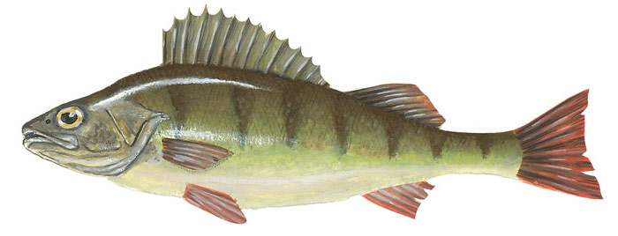
Sügér
SÜGÉR: Előfordulása különböző testformákkal és színekkel
az élőhely és életviszonyok szerint a gyors folyású patakok kivételével
szinte mindenütt elöfordul. A színe évszakok szerint is változik. Az alapszín zöldessárgától
majdnem a feketéig terjed 5-9 sötétebb függőleges csíkkal az oldalán amik kitűnően elrejtik a nádasban
és a vízinövények között. A hasúszók jellegzetes tüskét alkotnak. Az első hátúszó hátsó részén egy nagy kékesfekete
folt különbözteti meg a rokonaitól pl. a süllőtől. Eredetileg édesvízi hal de megtalálható a tenger öblökben is a félsós
vizekben. A fiatalok kisebb csapatokba verődnek az idősebbek magányosan élnek mivel a raj az idők folyamán
természetes úton egyre inkább megfogyatkozik.

Slide 14
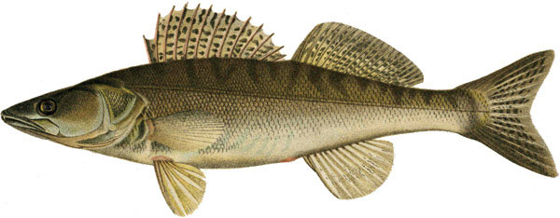
Süllő
SŰLŐ:Egyik legnemesebb hazai ragadozó halunk a süllő és egyben a sügérfélék legnagyobb képviselője vizeinkben.
Feje hosszúkás, háta szürkészöld, oldala ezüstös színű. Szája csúcsbanyíló. A hátán kb. 10-12 sötét sáv látható,
hátúszói és farokúszója is foltos. Színe élőhelyenként változó amit a víz jellege és aljzata befolyásol: a Balatoni
süllők közismerten világosabbak más vizekben élőkhöz képest.
Álló és folyóvizekben egyaránt előfordul. A másfél kilósnál nagyobb példányokat "fogasnak" vagy "fogassüllőnek" nevezik.
Ezt a nevet a szájában levő 4 darab kapófogairól kapta (2 felül, 2 lent) melyek segítségével zsákmányol.
Egészen az 1700-as évekig arról spekuláltak, hogy a süllő valami hibrid fajta, a csuka és a sügér keveréke lehet.
Ezért adta neki a svájci zoológus Gessner az 1500-as években a Lucio-perca nevet ami "csukasügért" jelent.
A leírásában többek között a következőt olvashatjuk:
"Ennek a különleges német halnak a feje egy csukáé de a testének többi része meg egy sügér".
A tudományos nevét nem régen cserélték le Stizostedion lucioperca-ról Sander lucioperca-ra.
A süllő elterjedt fajtája hazánkban a Kősüllő

Slide 15
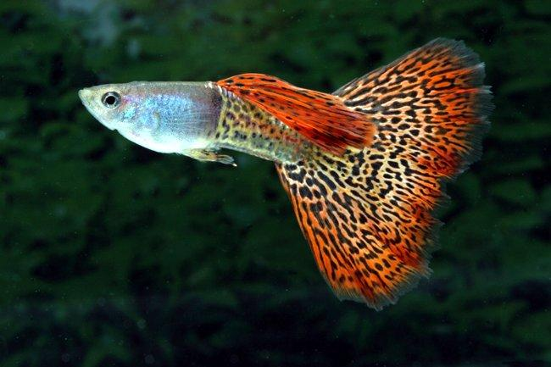
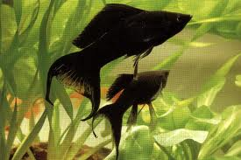
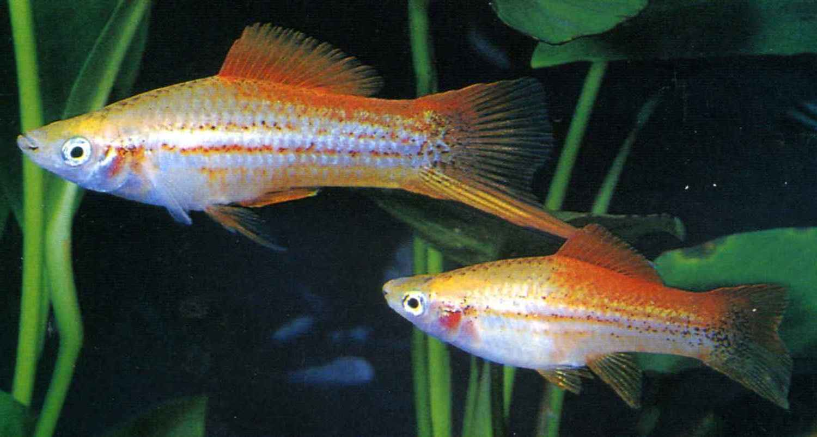
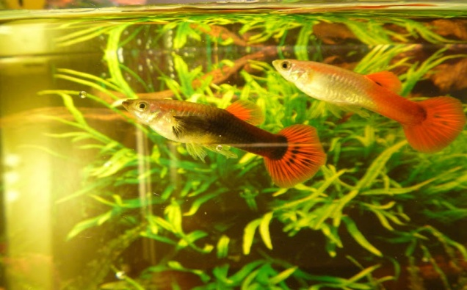
Eleven szülő hal
A felsoroltak közül párat megtalálunk horgásztavakban is és ki is foghatjuk más néven horgászuk őket megfelelő felszereléssel
és most át is térek a díszhalakra a díszhalak úgy szaporodnak hogy nőstényhal lerakja az ikrát a hímhal megtermékenyíti az
ikrát de vannak eleven szülő halak is eleven szülik meg a kis halukat az eleven szülő halak az akvaristák által legkedveltebb
és leggyakoribb halfaj szinte mindenkinek az első akváriumában megtalálható van benne egy vagy több szülő hal is a legkedvel-
teb ilyen eleven szüő halak a -guppyk: a guppiba a hím szinesebb hogy fel keltse a nőstények figyelmét továbbá
-plati
-szifó
-molli
a dísz halakat akváriumban kell tartani az akvárium mérete attol füg hogy mennyi hal van benne és még attol is hogy mennyi
halat tartunk benne.

Slide 16
Köszönöm a figyelmüket!

